Slide 1
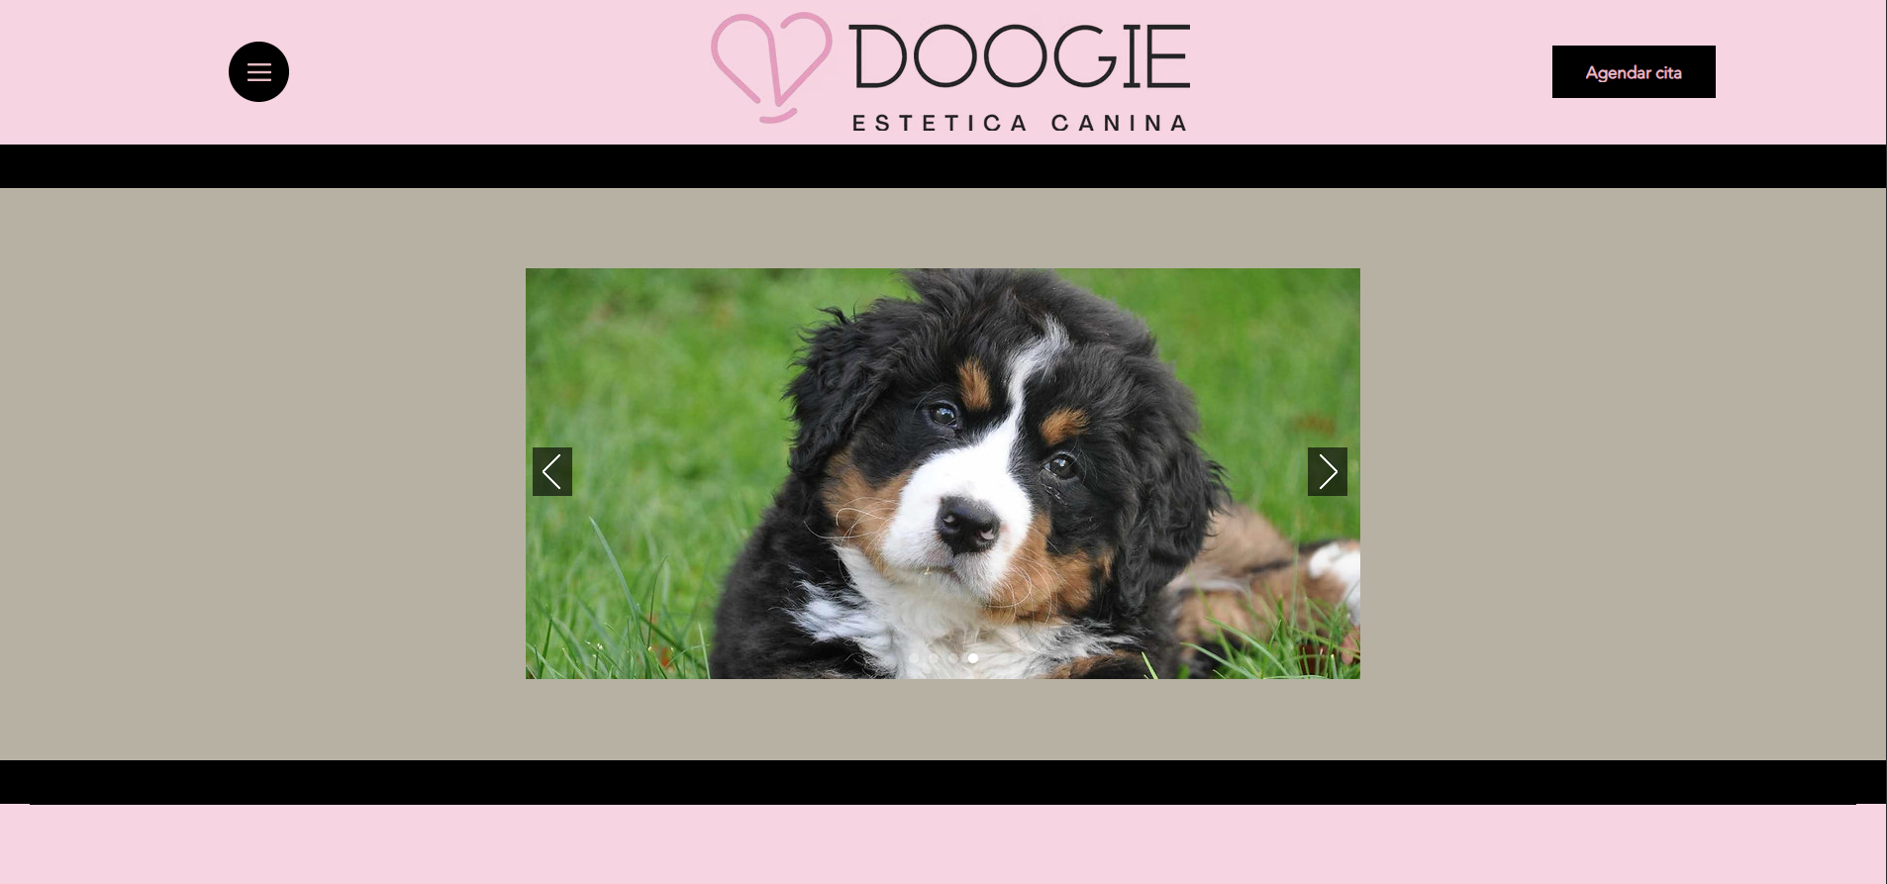

Slide 2
Programador 1
Se encargara de programar el encabezado de la pagina web colocara logo, colocara el botón y su respectivo funcionamiento, y colocara el icono del Menú( EL MENU NO LO VA A PROGRAMAR ESO, eso le corresponde al programador 3)
Seguirá la paleta de colores tal como esta en el prototipo de diseño web.
Nota debe de ser responsivo todo

Slide 3
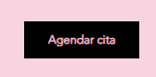
AGENDAR CITA
1.Nombre completo del propietario:
2.Número de teléfono:
3.Nombre del perrito:
4.¿Para qué perrito sería el servicio?
5.¿Está acostumbrado a este tipo de servicio?
Si
No
Primera vez
6.¿Qué servicio desea?
7.¿Hace cuánto tiempo recibió la última pastilla contra pulgas y garrapatas?
8.¿Actualmente tiene nudos o el pelo muy enredado?
Si
No
9.¿Presenta pulgas o garrapatas?
Si
No
El botón una ves que le aplanemos nos mandara a una ventana emergente donde nos hará una encuesta para agendar cita y Tendrá un botón de ENVIAR donde la información recabada llegara como un mensaje a WhatsApp al numero 8131314975.

Slide 4
Preguntas
https://forms.cloud.microsoft/pages/responsepage.aspx?id=B7Nacny3Zk-RaDdrHH-ZkNlzsiVDxtFNsChAdYlaSSlUNE9EU1dGMDlLUVJBQ002TkRXUlRBSUVGMi4u&origin=lprLink&route=shorturl
La encuesta será la siguiente se va a programar el formulario

Slide 5
Programador 2
Realizara el carrusel de fotográficas lo mas mejor que pueda.
Nota debe de ser responsivo todo

Slide 6
Realizara el carrusel con 6 imágenes y colocara los colores correspondientes

Slide 7
Programador 3
Menú completo
Pie de pagina

